Slide 1
Dinámica del Movimiento Circular
El Movimiento Circular Uniforme , tiene aceleración centrípeta ( radial y dirigida hacia el centro de la circunferencia), por lo tanto, la fuerza resultante debe ser centrípeta ( radial y hacia el centro).
El Movimiento Circular Uniformemente Acelerado, tiene aceleración Centrípeta y Tangencial , por lo tanto , la fuerza resultante debe tener componente Centrípeta y componente Tangencial.

Slide 2













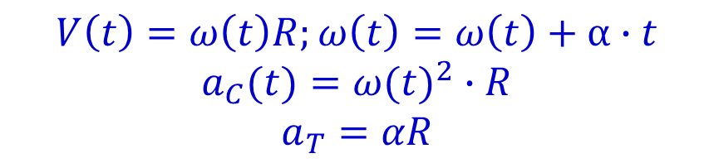









M.C.U.(ω=cte)
M.C.U.A. (α=cte)
$$a_{T}$$
$$Y$$
$$V$$
$$Y$$
$$V´$$
$$a_{C}$$
$a_{C}$´
$$a_{T}$$
$$R$$
$$R$$
$$V$$
$$V$$
$$a_{C}$$
$$X$$
$$X$$
$$a_{C}$$
$$a_{C}´´$$
$$a_{C}$$
$$V´´$$
$$V$$
$$a_{T}$$
$$V=ωR$$
$$a_{C}=ω^{2}R$$
$$a_{T}=0$$
$$V\left(t\right)=ω\left(t\right)R;ω\left(t\right)=ω\left(t\right)+α∙t$$
$$a_{C}(t)={ω(t)}^{2}∙R$$
$$a_{T}=αR$$

Slide 3
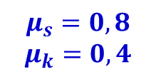
Problema
Un disco de radio 0,50[m], inicialmente en reposo. Comienza a girar, alcanzando la velocidad angular de 45[RPM], luego de 15[s]. A 0,30[m] de su centro un bloque de 0,40[kg] , fijo en él, gira sin deslizar. Determine ¿A que velocidad angular el bloque comenzará a resbalar en el disco?
$$μ_{s}=0,8$$
$$μ_{k}=0,4$$

Slide 5
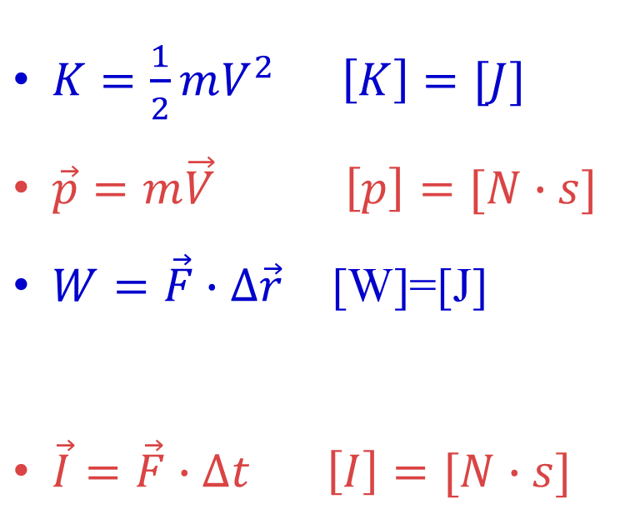
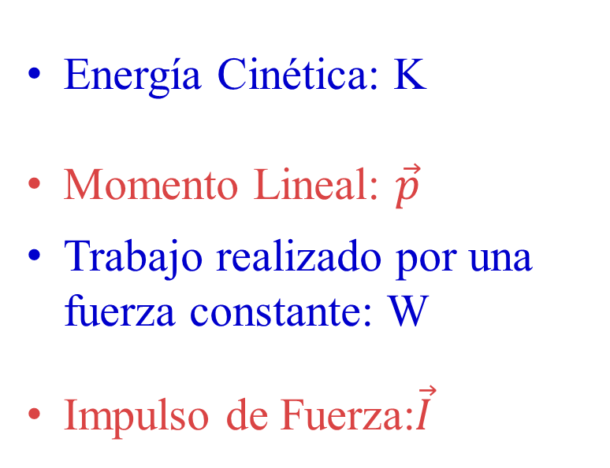
Nuevas cantidades Físicas Derivadas
Energía Cinética: K
Momento Lineal: $\vec{p}$
Trabajo realizado por una fuerza constante: W
Impulso de Fuerza:$\vec{I}$
$K=\frac{1}{2}mV^{2} \left[K\right]=[J]$
$\vec{p}=m\vec{V} \left[p\right]=[N∙s]$
$W=\vec{F}∙∆\vec{r}$ [W]=[J]
$\vec{I}=\vec{F}∙∆t \left[I\right]=[N∙s]$

Slide 6
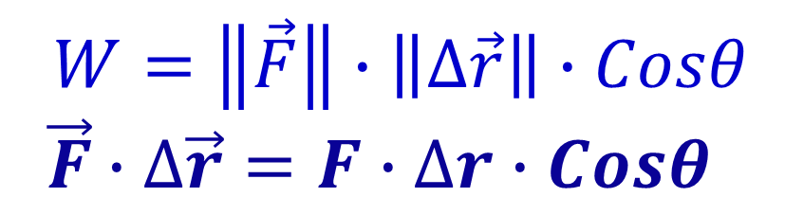
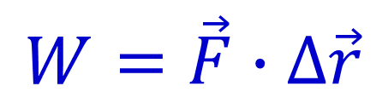
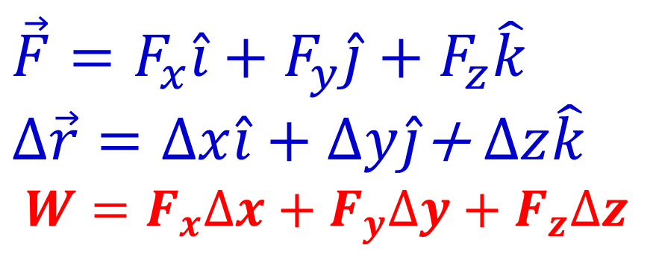
Producto escalar o Producto Punto
$$W=\left\|\vec{F}\right\|∙\left\|∆\vec{r}\right\|∙Cosθ$$
$$\vec{F}∙∆\vec{r}=F∙∆r∙Cosθ$$
$$W=\vec{F}∙∆\vec{r}$$
$$\vec{F}=F_{x}\hat{i}+F_{y}\hat{j}+F_{z}\hat{k}$$
$∆\vec{r}=∆x\hat{i}+∆y\hat{j}$+ $∆z\hat{k}$
$$W=F_{x}∆x+F_{y}∆y+F_{z}∆z$$

Slide 7
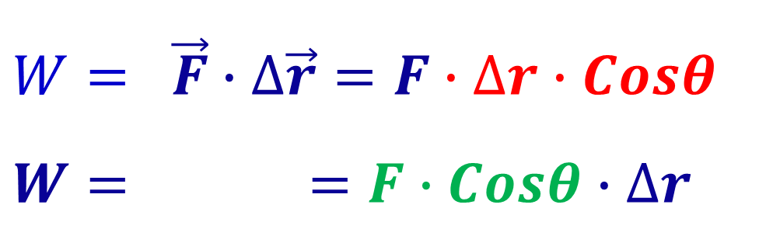
Producto escalar o Producto Punto
$$W= \vec{F}∙∆\vec{r}=F∙∆r∙Cosθ$$
$$W= =F∙Cosθ∙∆r$$
Δr
F·Cosθ
θ
Δr·Cosθ
F

Slide 8
Ejemplo
Un bloque de 4,0[kg] desciende por un plano inclinado de 37° de pendiente, con velocidad 5,0[m/s]. Si recorre 2,8[m] a lo largo del plano, determinar:
La energía cinética del bloque.
El trabajo realizado por la Normal.
El Trabajo realizado por el Roce.
El trabajo realizado por el peso.

